Slide 1
实验三 编码器及其应用

Slide 2

一、实验目的
1．掌握中规模集成编码器的逻辑功能的测试方法。
2．掌握优先编码器的扩展使用。

Slide 3
二、实验设备及材料
1．装有Multisim 14的计算机。
2．74LS148、74LS08。

Slide 4
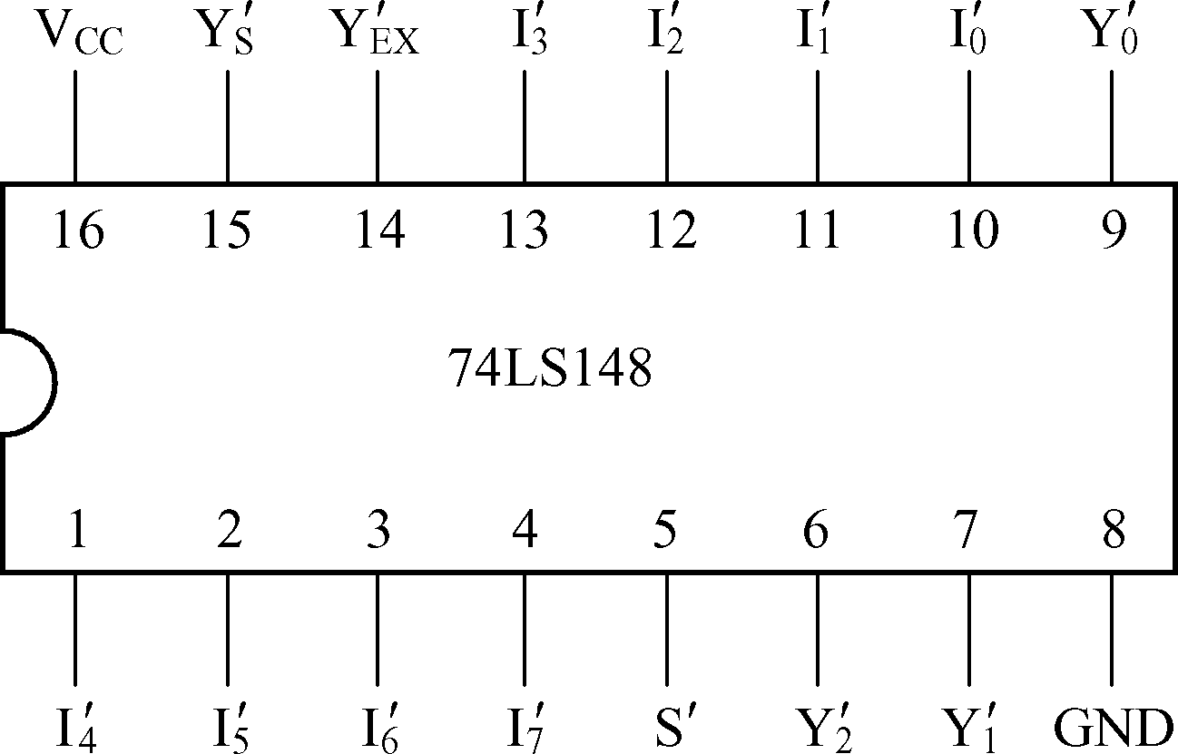
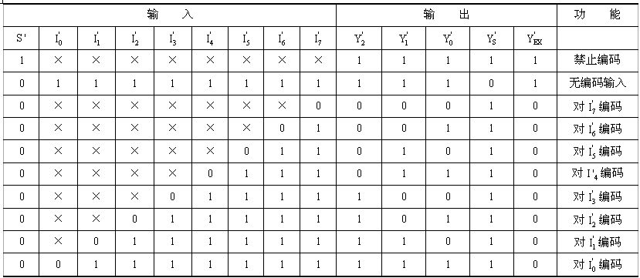
三、实验原理
图1 74LS148引脚图

Slide 5
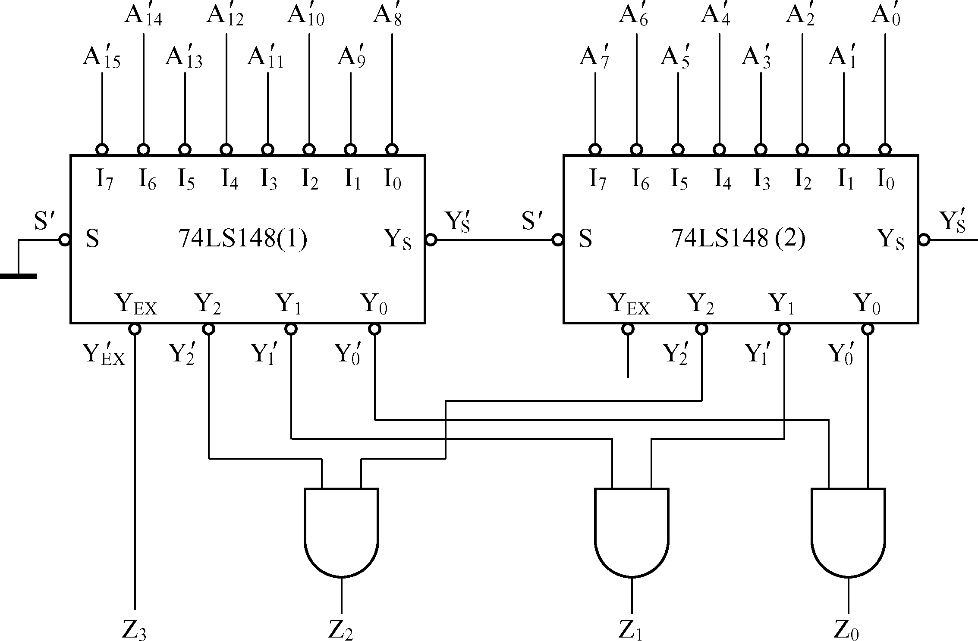
三、实验原理
图2 两片74LS148优先编码器扩展为16线—4线优先编码器

Slide 6
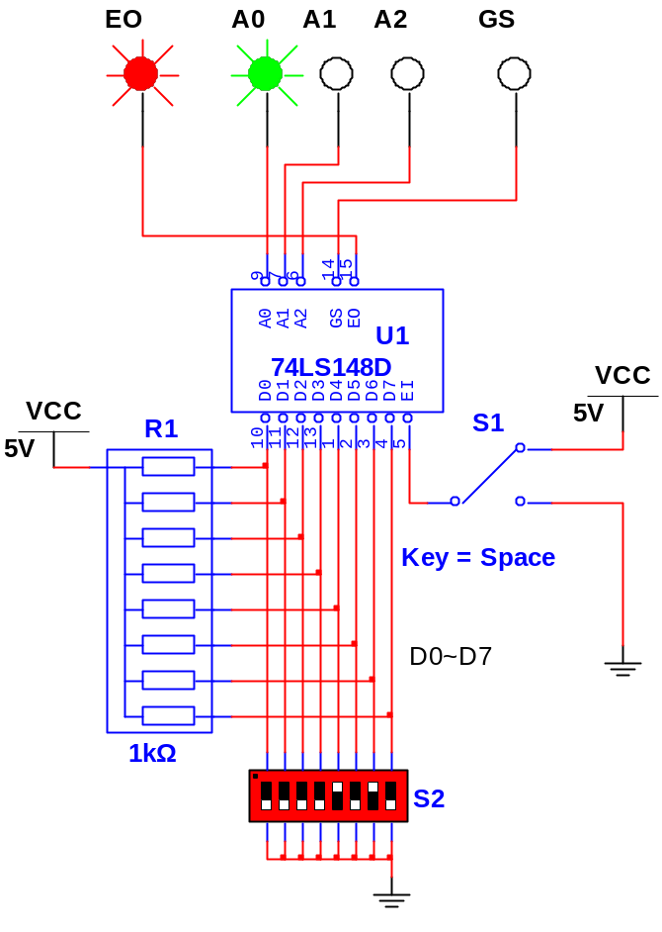
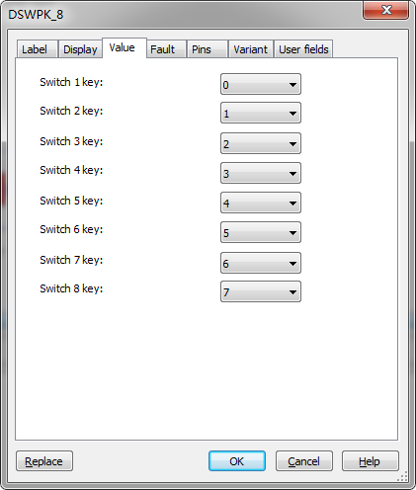
四、计算机仿真示例
图4 拨码开关快捷键设置
图3 74LS148逻辑功能仿真电路

Slide 7
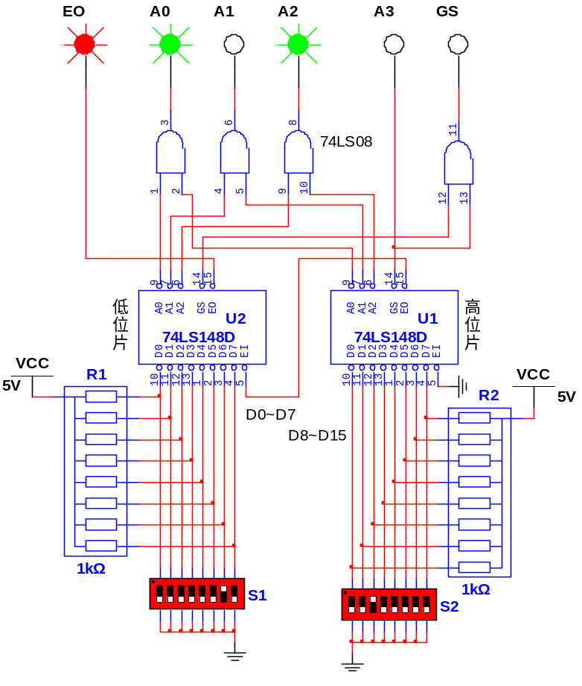
四、计算机仿真示例
图5 编码器扩展仿真电路图

Slide 8
五、实验内容
1. 优先编码器74LS148的逻辑功能测试
2. 编码器的扩展

